Slide 1


Tuto Neo
Réserver un voyage de porte-à-porte
Guide d’utilisation Neo

Slide 2
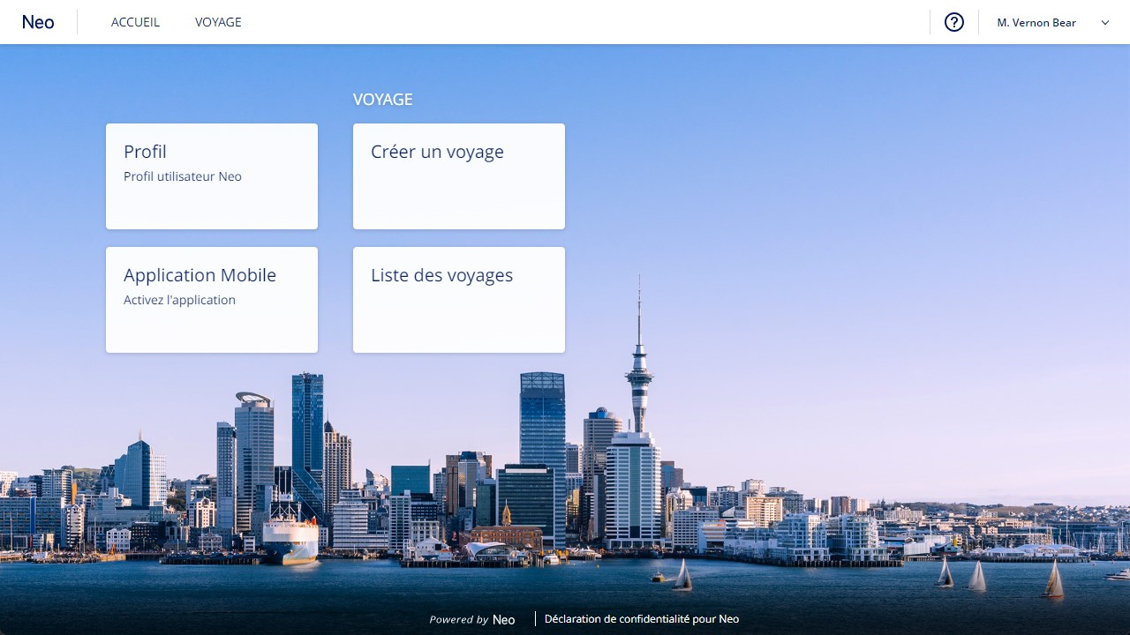
Sélectionnez
« Créer un voyage ».

Slide 3
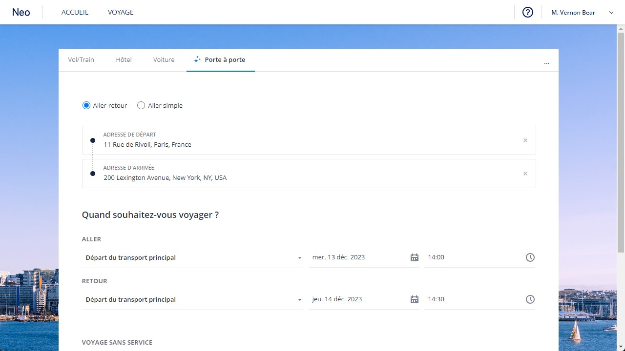
Sélectionnez l’onglet
« Porte à porte » en haut de l’écran de recherche.

Slide 4
Si vous sélectionnez
« Aller simple »
la recherche portera sur un trajet aller uniquement.

Slide 5
Pour optimiser votre recherche, saisissez une adresse spécifique dans les champs « Adresse de départ » et « Adresse d’arrivée ».

Slide 6
Vous pouvez aussi saisir « Domicile » ou « Bureau » (ces adresses sont modifiables dans votre profil).

Slide 7
Choisissez vos options de dates et heures:
L’heure à laquelle vous partez, celle du départ de votre transport, ou l’heure à laquelle vous devez arriver à votre rendez-vous.

Slide 8
Sélectionnez les dates et heures correspondantes.

Slide 9
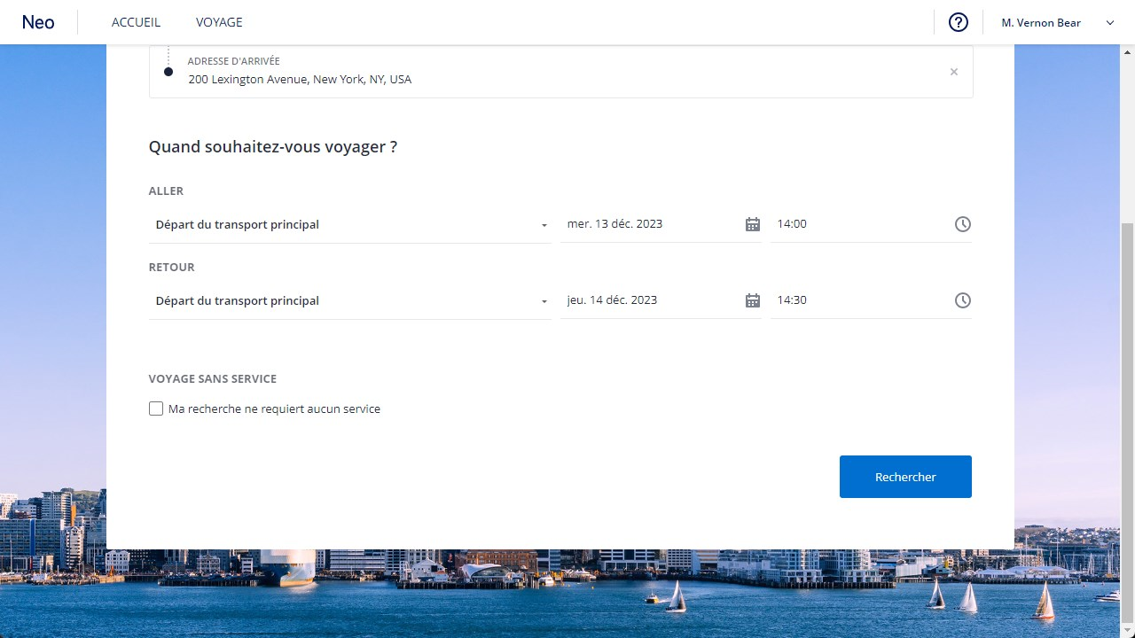
Si vous n'avez besoin que d'un itinéraire sans aucune réservation, sélectionnez « Ma recherche ne requiert aucun service ».

Slide 10
Sélectionnez « Rechercher».
Neo va rechercher tous les éléments de votre voyage à partir de sources multiples.

Slide 11
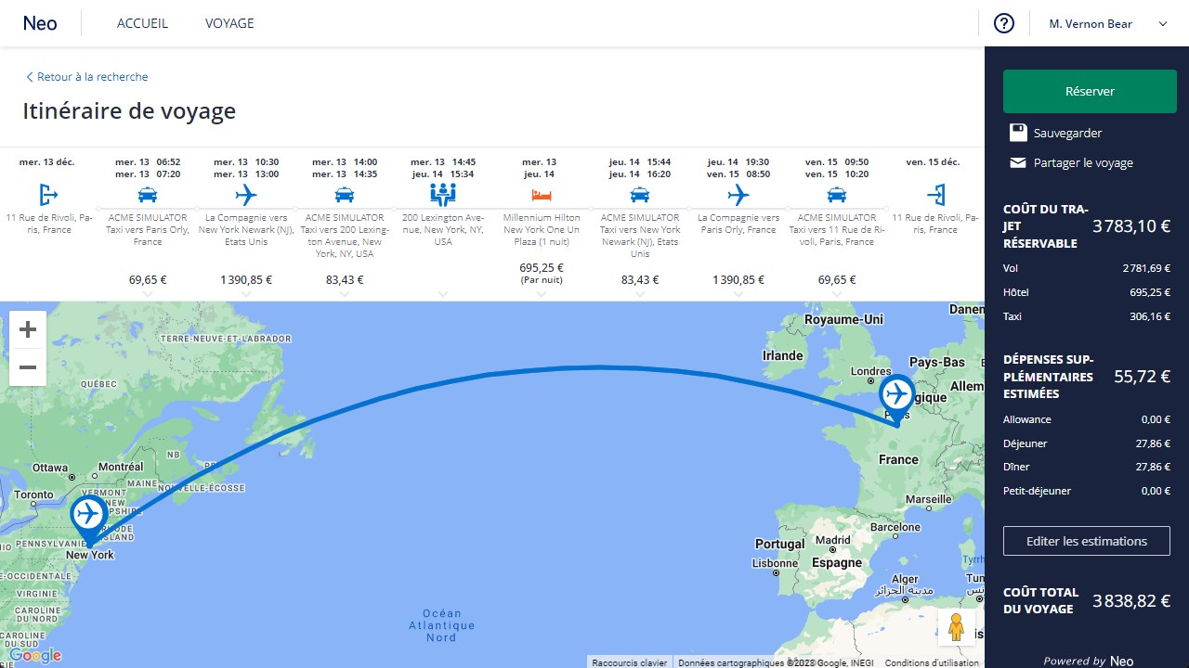
En un instant, Neo élabore un itinéraire de porte à porte complet combinant vos préférences avec la politique de votre entreprise.

Slide 12
Votre itinéraire est présenté sur une ligne chronologique en haut de l’écran.

Slide 13
Les éléments qui affichent un tarif sont réservables.

Slide 14
Neo affiche le coût total des éléments que vous pouvez réserver dans la colonne de droite.

Slide 15
Neo affiche également des éléments non réservables et une estimation des dépenses annexes en se basant sur votre politique de remboursement.
Cette information vous permet, ainsi qu’à votre manager, de connaître le coût total du déplacement.

Slide 16
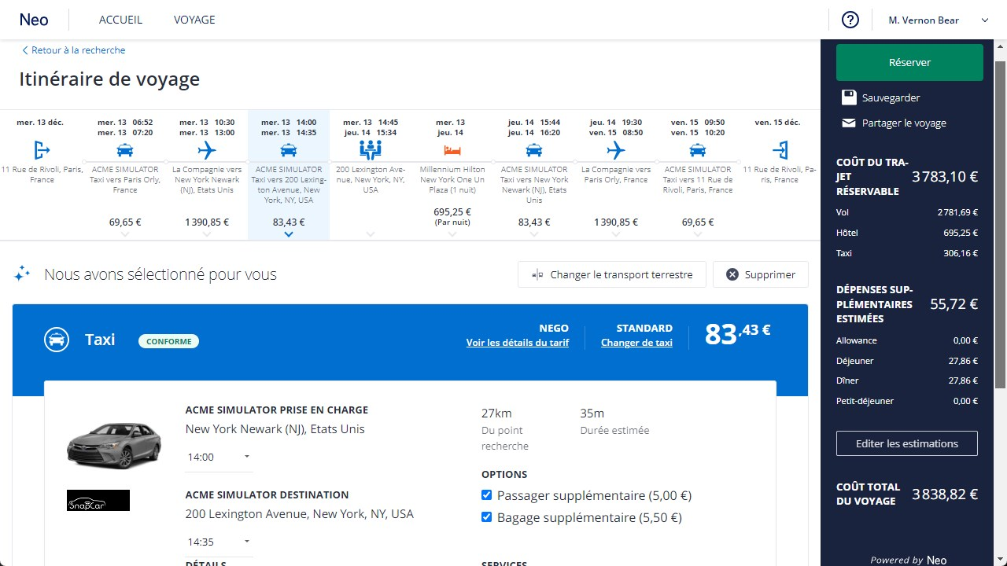
Sélectionnez des éléments de la frise chronologique pour afficher plus de détails…

Slide 17
Cliquez sur « Changer le transport terrestre » pour retourner à la liste des options.

Slide 18
Cet élément n’est pas nécessaire ?
Sélectionnez « Supprimer ».

Slide 19
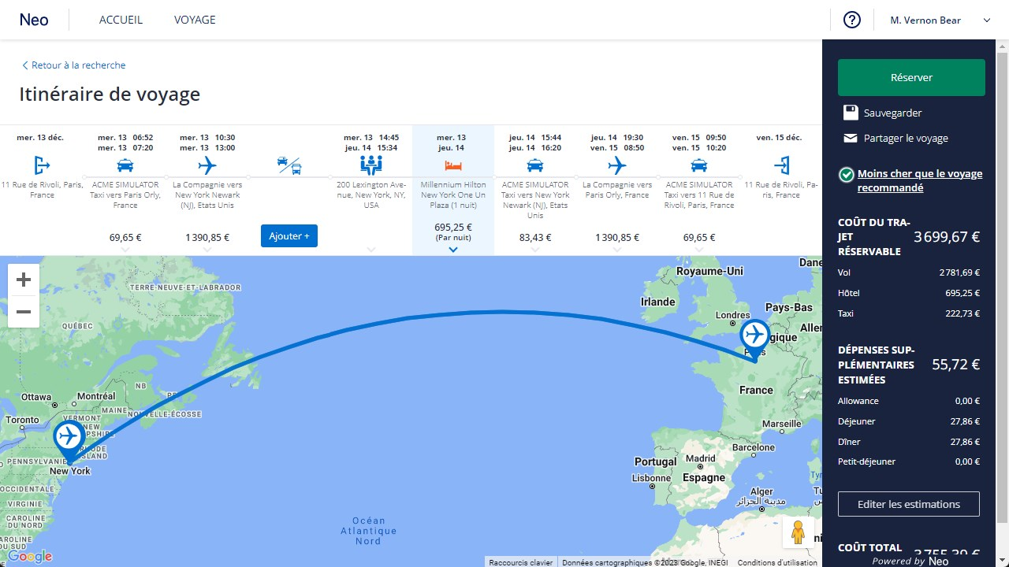
Le coût total a été mis à jour automatiquement.

Slide 20
Si cet itinéraire vous convient, vous pouvez réserver !

Slide 21
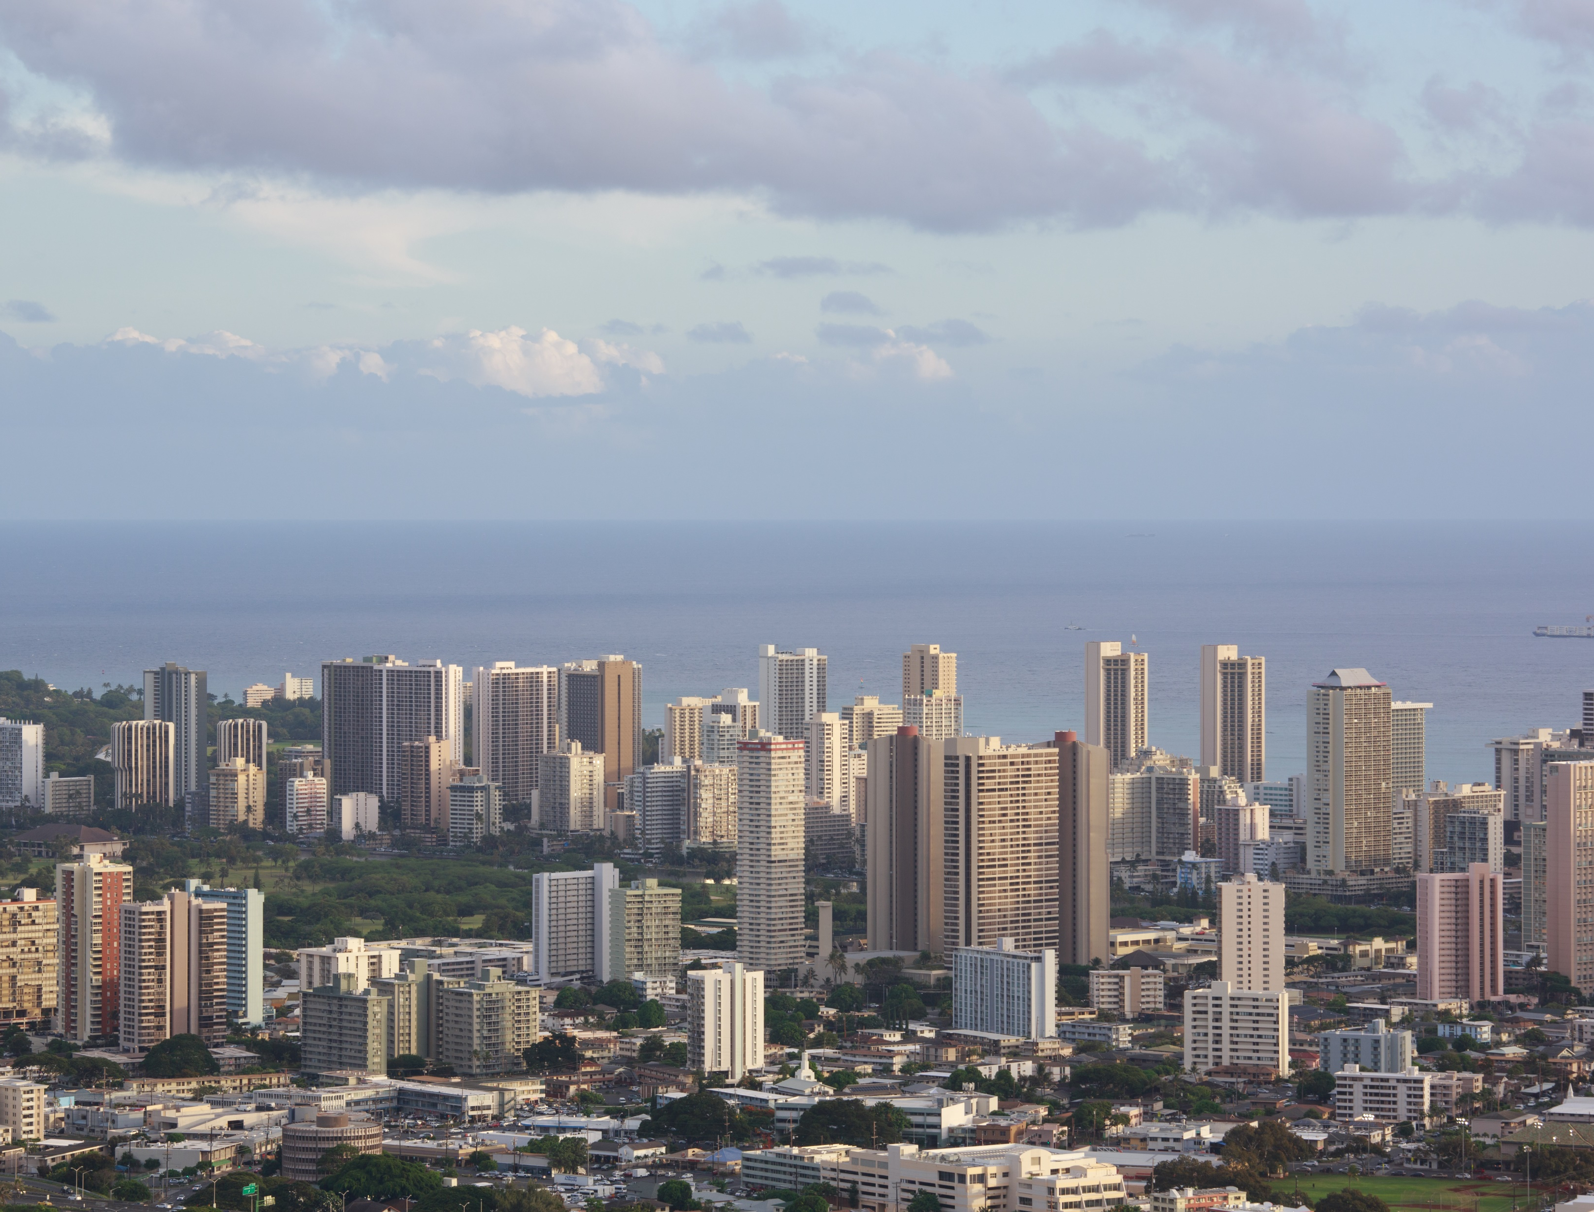
Les voyages et les notes de frais, simplifiés.

